Slide 1


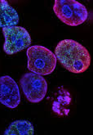
EDA – Breast Cancer Diagnosis

Slide 2
Objetivos
Ciência de dados em ação
Classificar amostras de câncer de mama

Slide 3
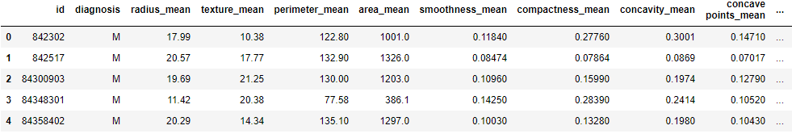
Os Dados
Dados tirados de imagens de amostra de câncer de mama
Diagnostico (B – Benigno, M - Maligno)

Slide 4
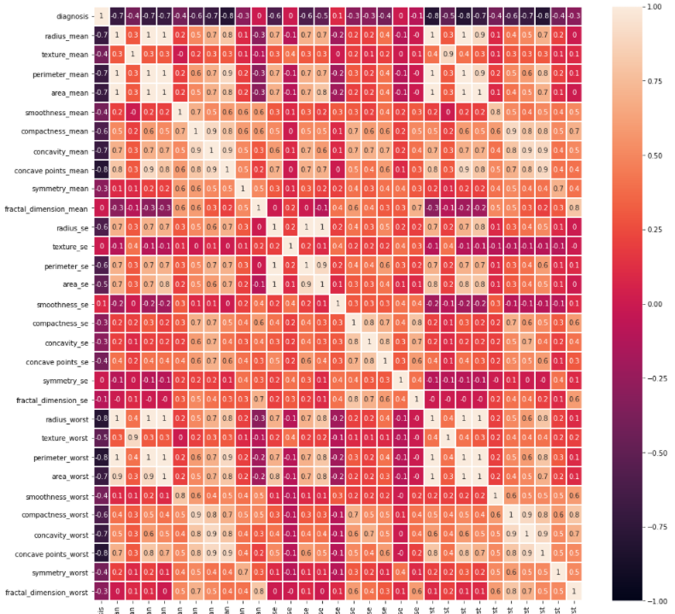
Analise Exploratória
HeatMap de correlações

Slide 5
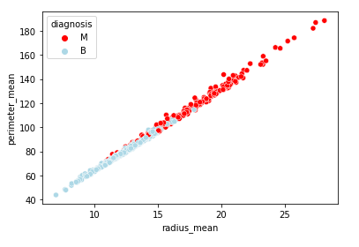
Analise Exploratória
Radius_mean vs Perimeter_mean

Slide 6
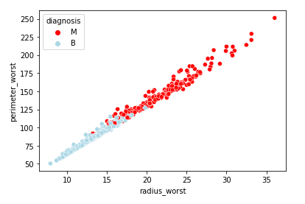
Analise Exploratória
Radius_worst vs Perimeter_worst

Slide 7
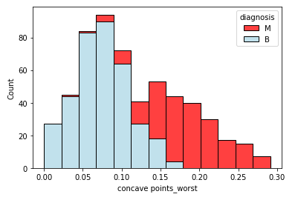
Analise Exploratória
Concave points worst

Slide 8
Analise Exploratória - Resultados
Alguns atributos parecem ser bem representativos:
Radius_mean
Area_mean
Outros nem tanto:
ID
Fractal_dimension

Slide 9
Modelagem Preditiva
Modelos:
Logistic Regression
Decision Tree
Random Forest
SVM

Slide 10

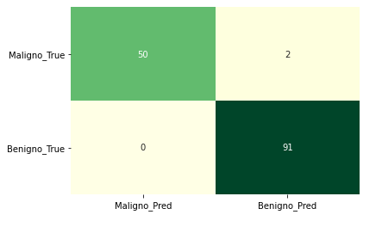
Resultados - Logistic Regression
Métricas:

Slide 11

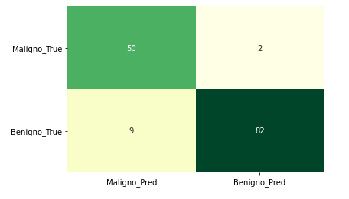
Resultados – Decision Tree
Métricas:

Slide 12

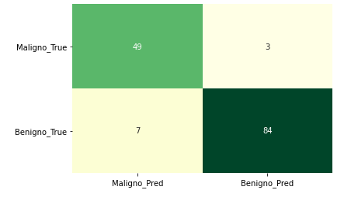
Resultados – Random Forest
Métricas:

Slide 13

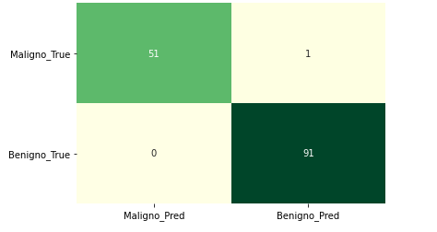
Resultados – JVM
Métricas:

Slide 14
Resultados
SVM é o vencedor!!!
Acurácia = 99.3%

Slide 15
Conclusões
A partir dos resultados obtidos, é possível dizer que o modelo SVM construído consegue classificar com uma acurácia de 99.3% se uma amostra qualquer de câncer de mama é benigna ou maligna.
Esses resultados não só mostram a efetividade do modelo, como também demonstram o poder da ciência de dados para resolver problemas complexos.

